Slide 1
Web Programming
Midterm Exam

Slide 2
Intro
제한시간: 100분
첨부된 압축파일 압축해제
0~4.html (각 문제별 html파일)
본인 작업폴더에 위 5개의 html 파일 복사 후 시험 진행
또는 exam 폴더를 바탕으로 진행해도 무방함
문제의 모든 예제는 LiveServer (Chrome)에서 실행된 예제임
제출 시 작업폴더를 통째로 압축(zip)하여 eClass에 제출
제출: eClass → 과제 → 중간고사
미완성 코드에도 부분 점수 부여함

Slide 3
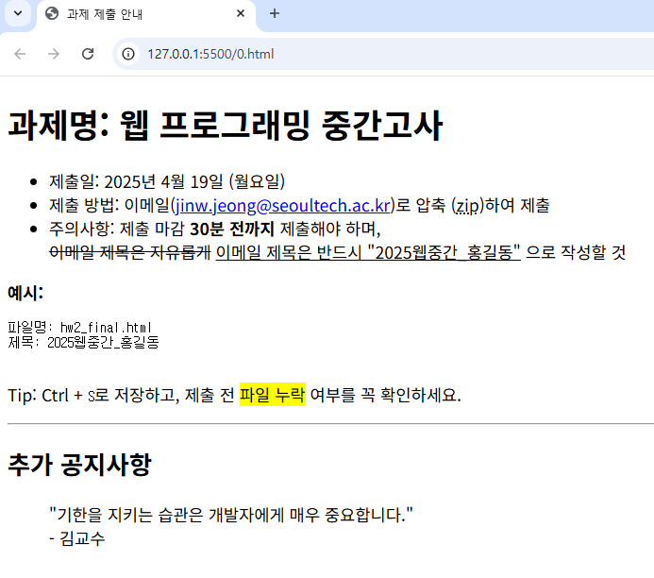
#0 (15점)
제시된 화면과 동일하게 표시되는 웹 페이지를 작성하시오.
0.html 파일에 작성할 것
스타일 시트는 추가할 수 없음
주소창의 내용을 제외하고 최대한 모든 내용을 동일/유사하게 표현
“zip” 키워드에 마우스를 가져가면 “ZIP archive”라는 툴팁이 표시
다음장의 실행 동영상 참고

Slide 4
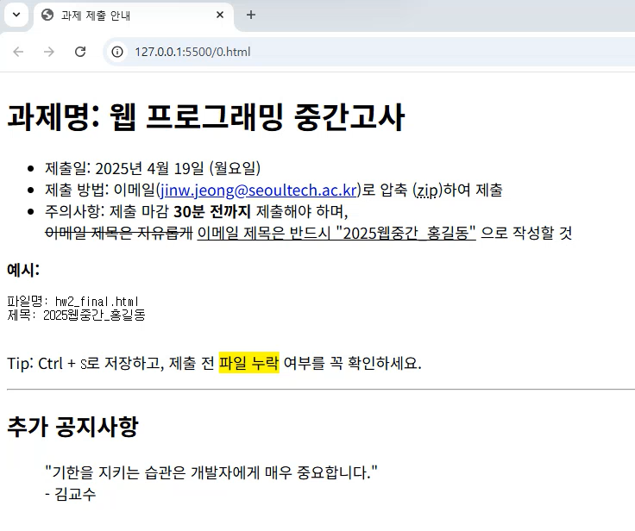
#0 (15점)

Slide 5
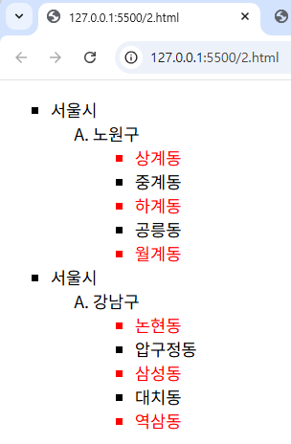
#1 (10점)
아래 그림과 동일한 화면을 구성하기 위한 웹페이지를 작성하시오.
１.html 파일에 코드를 작성할 것
CSS만 추가 가능
<body> 영역은 수정 불가

Slide 6
#2 (25점)
다음 장의 화면과 동일하게 구성할 수 있도록, 제시된 2.html 파일을 수정하시오.
Submission Deadline 열
같은 conference에 해당하는 셀은 병합하여 표기
Status 열
Complete, accepted, not accepted에 따라 글자의 색상, 굵기를 다르게 표현 (inline 스타일 선언불가)
Title 열
구조선택자를 이용하여 bold체로 표현
Summary 행 추가
텍스트는 주어진 내용을 그대로 사용
inline 스타일을 선언하여 스타일을 적용하고, 배경색상은 f4f4f4 사용
1행씩 건너뛰며 배경색상을 다르게 표현
구조선택자를 이용하여 변경하며, 색상이 변경되는 행의 배경색상은 #e3efff 사용
단, submission deadline 열에 해당하는 셀은 흰색 바탕을 유지할 수 있도록 추가적인 스타일 선언필요 (단, 이를 위해 ID/Class 선택자 활용 불가)
동일 Conference에는 항상 최소 2개 이상의 Submission이 존재하여 셀 병합이 항상 필요하다고 가정

Slide 7
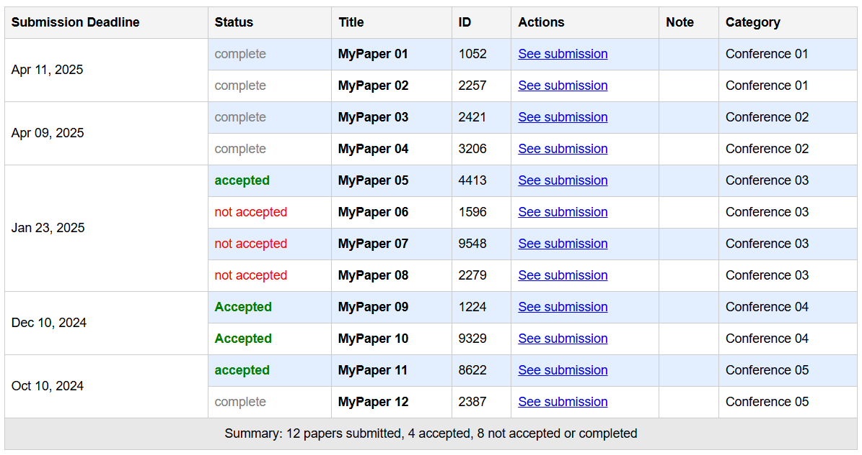
#2 (25점)

Slide 8
#3 (15점)
다음장의 영상과 같이 동작하는 웹페이지를 작성하시오.
3.html 파일에 코드를 작성할 것
스타일 관련 사항
영상 내 각각의 박스
가로:250px, 세로:100px (margin/padding/border: 0)
영상 내 글자
Bold 효과 + 20px 크기
박스의 이동 거리는 이동을 확인할 수 있을 정도로 임의로 지정
수업시간에 다루지 않은 CSS 속성인 transition, transform, translation 등을 활용할 것

Slide 9
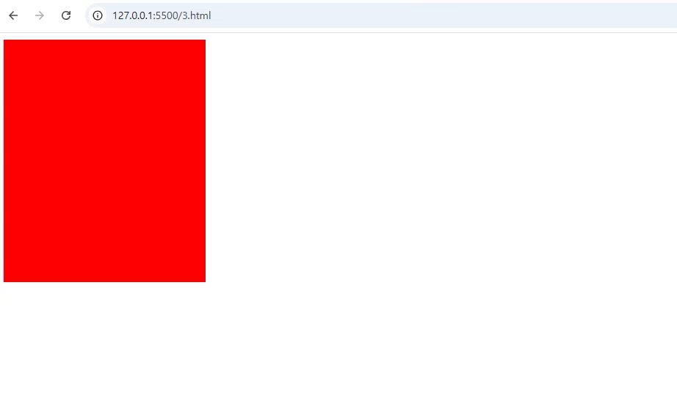
#3 (15점)

Slide 10
#4 (35점)
다음 장의 영상과 같이 동작하는 웹페이지를 작성하시오.
4.html 파일에 코드를 작성할 것
<body> 안의 요소들은 수정 불가 (스타일만 적용하여 구성할 것)
공에 마우스를 가져다 대면 좌상단 방향으로 공이 날아감
0.5초의 딜레이 후, 3초에 걸쳐 이동
공은 2바퀴 회전하면서 이동함
이동하면서 점점 투명하게 흐려짐
공의 이동 거리는 임의로 설정 (홈런이면 됨)
수업시간에 다루지 않은 CSS 속성인 transition, transform, translation 등을 활용할 것

Slide 11
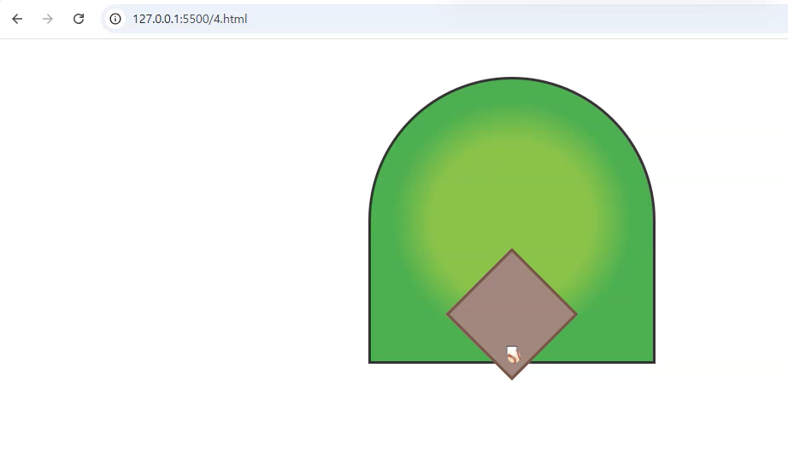
#4 (35점)

